Slide 1
Економічний проєкт
старшої групи №2 “Буратіно”
“В гостях країни “Економіка””

Slide 2
Мета проєкту: Сприяти засвоєнню дітьми елементарних еко­номічних понять, набуттю дошкільниками нави­чок економічно доцільної поведінки і, як наслідок, формуванню первинного економічного досвіду, виховувати пошану до людей, які працюють і заробляють гроші, збагачувати словниковий запас, розвивати усне зв’язне мовлення.
Завдання проєкту:
- знайомство дітей з основними поняттями економіки, формування зацікавленості до здобуття економічних знань;
- сприяння усвідомленню дітьми понять, пов’язаних з економікою (ощадливість, працьовитість, чесність);
- формування уявлень про першочергові й другорядні потреби людини і родини (відмінність між поняттями «хочу» і «треба»);
- формування розуміння економічних відносин «товар – гроші»;
- знайомство з установами й закладами, пов’язаними з економічною діяльностю людини (магазин, банк, ринок та ін.)

Slide 3
Очікувані результати: Поглибити знання дітей про економіку, виховувати розумних потреб та культурної поведінки в побуті, формувати систему економічних знань у дітей старшого дошкільного віку.
Тривалість проекту: короткостроковий ( тиждень) з 25 листопада по 29 листопада 2024р.
Учасники проєкту: діти старшої групи, батьки, вихователі

Slide 4
 | Ранкові години | Організована освітня діяльність | 1-ша прогулянка | 2-га половина дня
25.11 Понеділок | Бесіда «Звідки у батьків з’являються гроші», розширити уявлення дітей про гроші, їх значення для людей та визначати місця , де зберігаються гроші Д/г «Де мешкають гроші», вчити дітей робити вибір товару враховуючи потреби усієї родини Р/г «Ми веселі діти», удосконалювати навички ритмічної ходьби та бігу. Трудові доручення в куточки природи | 1.Комплексне. Ознайомлення з соціумом. «Сімейний бюджет, навіщо потрібні гроші» розширити уявлення дітей про гроші, їх цінність, можливості використання; узагальнити знання дітей про те, що раніше люди обмінювалися товарами, проте, це було незручно, тому придумали гроші; формувати поняття про закінченість грошей та обмеженість можливостей придбання товарів; ознайомити з українськими грошима Художньо продуктивна діяльність (малювання) «Супермаркет» (двоповерховий будинок) 2.Фізкультура – 11.40 | Спостереження за спорудами на території дитячого садка Д/г « Моє – наше», розширити уявлення дітей про те, що в дитячому садку багато свого, особливого, але є і спільне – майно дитячого садка Гра з м’ячем «Що можна купити за гроші». Вчити дітей розрізняти товари, які можна купити за гроші та товари, які не продаються | Вправа «Покупка», показати дітям,що кожна річ коштує грошей Самостійна діяльність дітей (художня): малювання грошей для ігор «Магазин», „Супермаркет”, «Ринок» Читання казки «Півник і бобове зернятко» (поговорити про обмін товару та появу грошей) Читання вірша Л.Яковенко «Гроші – це товар» Самостійні ігри

Slide 5
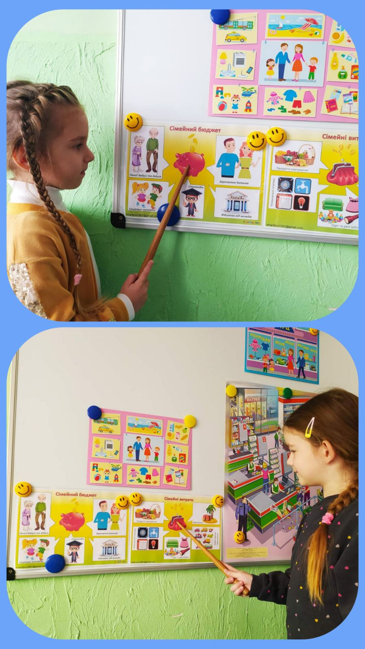
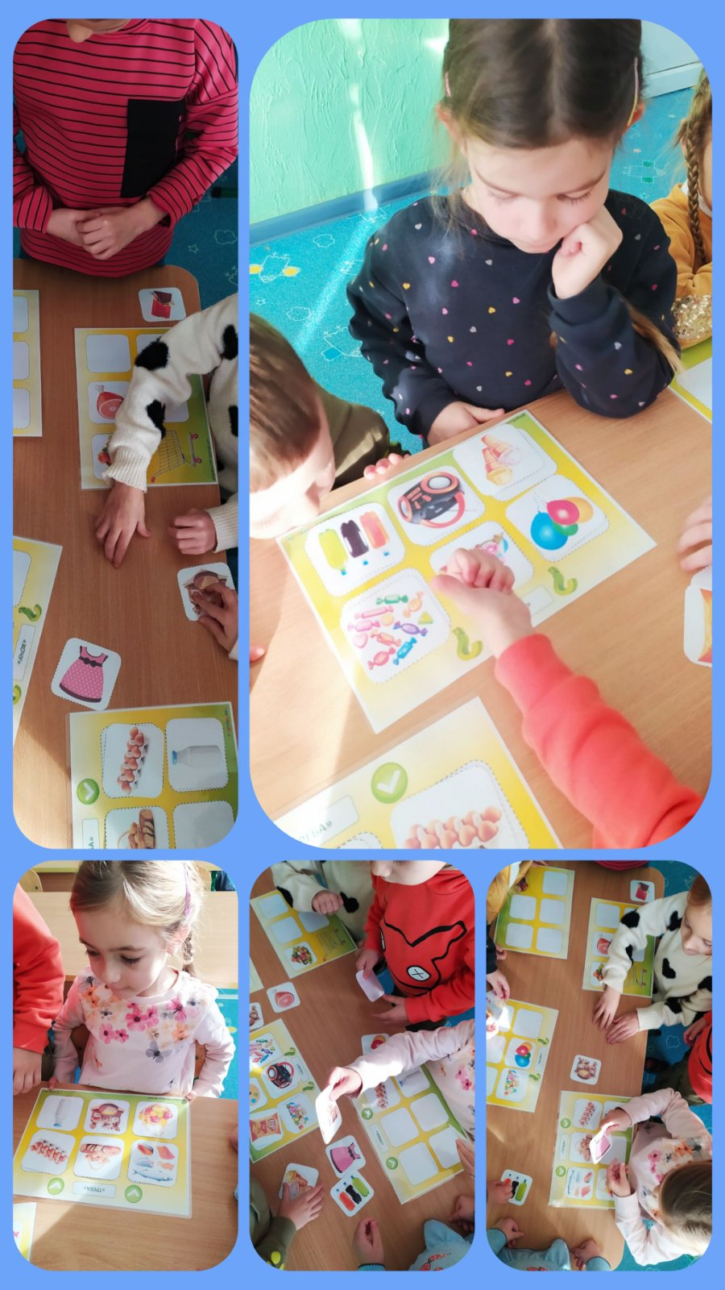
Бесіда «Звідки у батьків з’являються гроші»
Вправа «Покупка», показати дітям,що кожна річ коштує грошей

Slide 6
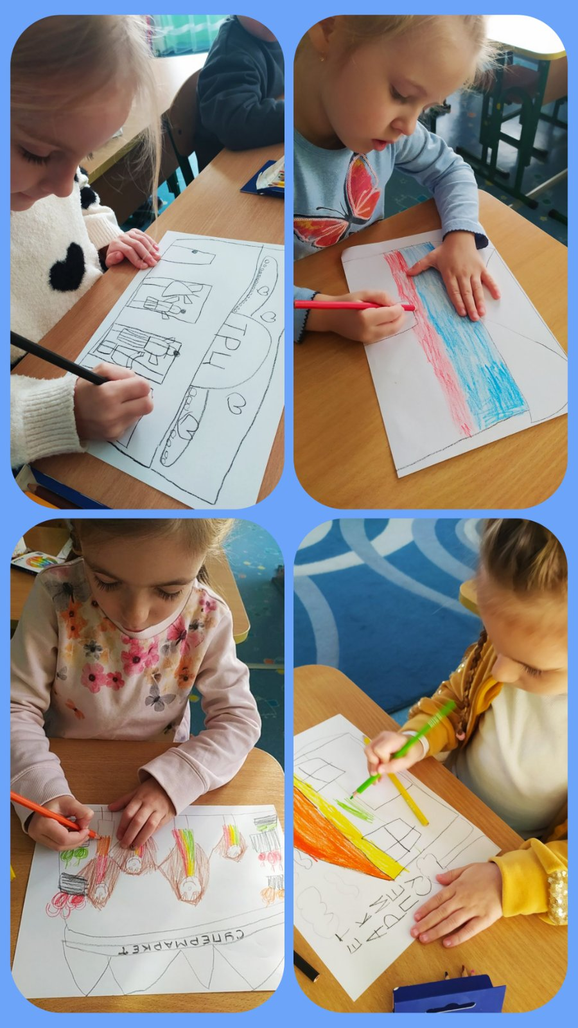
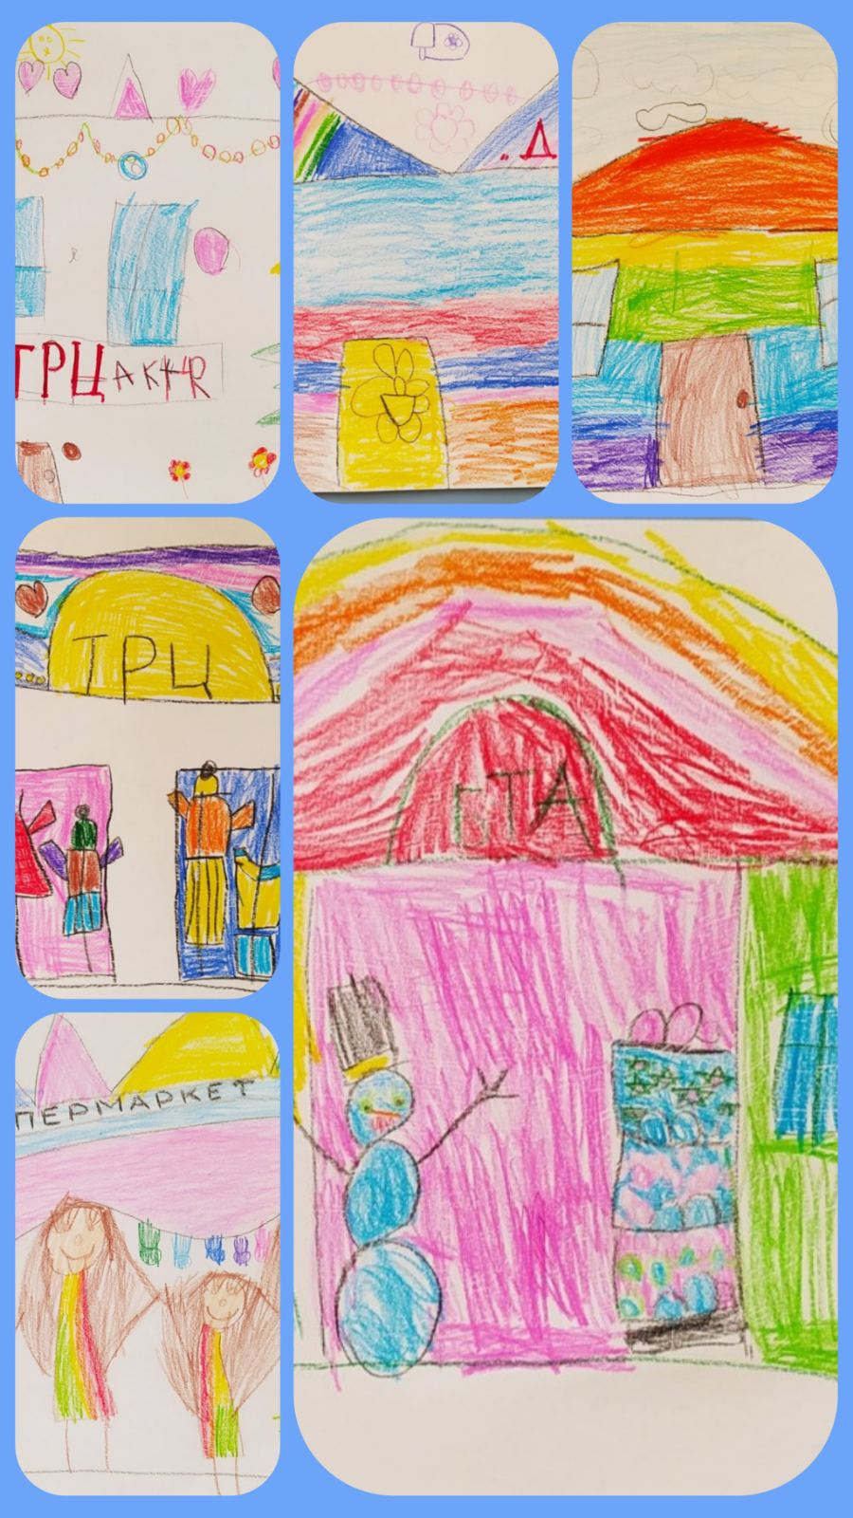
Художньо продуктивна діяльність (малювання) «Супермаркет»

Slide 7
 | Ранкові години | Організована освітня діяльність | 1-ша прогулянка | 2-га половина дня
26.11 Вівторок | Бесіда «Які потреби має твоя сім’я» Д/г «Зроби покупки для родини» , вчити дітей робити вибір товару враховуючи потреби усієї родини» Р/г «Заповни прилавок» Індивідуальна робота з логіко-математичного розвитку : закріпити кількісну та порядкову лічбу в межах 8 та склад числа 8 | 1.Інтегроване заняття «Бюджет сім’ї (доходи та витрати) Мета: формувати економічні уявлення у дітей уточнити та розширити знання дітей про гроші, їх значення у сімейному бюджеті, заощаджування, використання та шляхи надходження. Закріпити знання дітей про поняття «сімейний бюджет», «банк». Продовжувати формувати уявлення дітей про поняття «бережливість». Виховувати ощадливість, бережливість, самостійність 2. Музика – 10.15 | Спостереження з а змінами природи пізньої осені Д/г «Пори року», продовжувати знайомити з погодними умовами характерними для різного часу року» Р/г «Не спи, не позіхай» , виховувати швидку реакцію. Трудові доручення: запропонувати зібрати опалі листочки | Гра – діалог «Виховуваємо ощадливість», закріпити поняття «ощадливість» і «економія» Д/г «Хочу, треба» вчити визначати різницю необхідними товарами (треба) і забаганками (хочу) Р/г «Лови, кидай, падать не давай” Читання казки «Півник і бобове зернятко» (поговорити про обмін товару та появу грошей)
 | Ранкові години | Організована освітня діяльність | 1-ша прогулянка

Slide 8
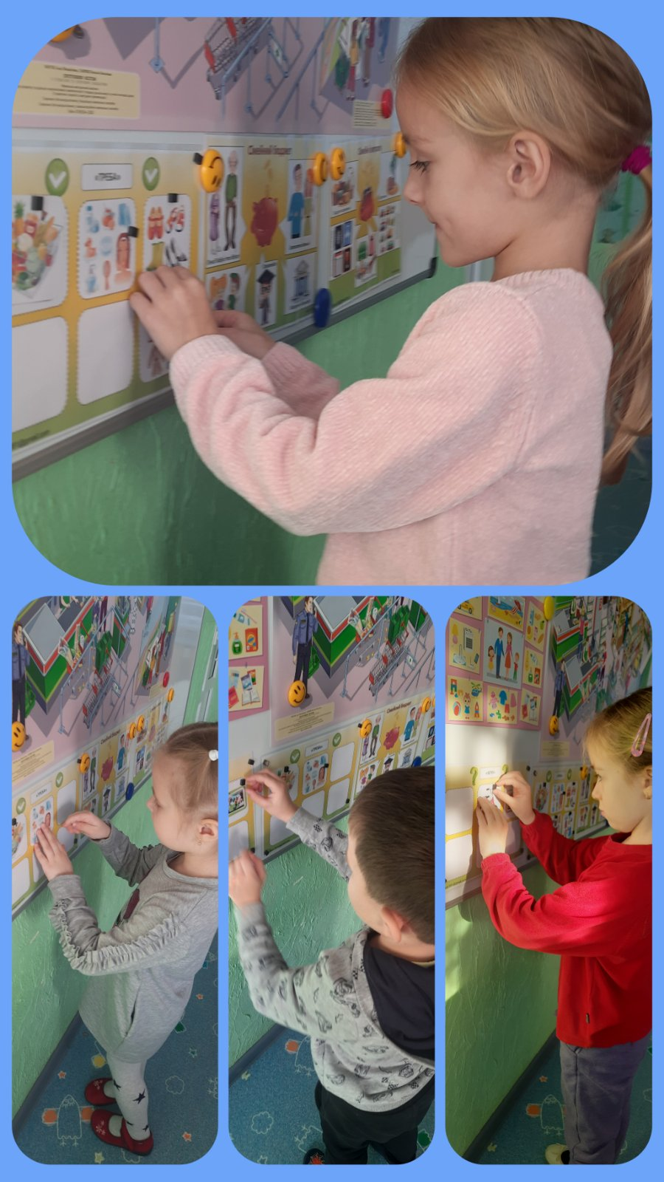
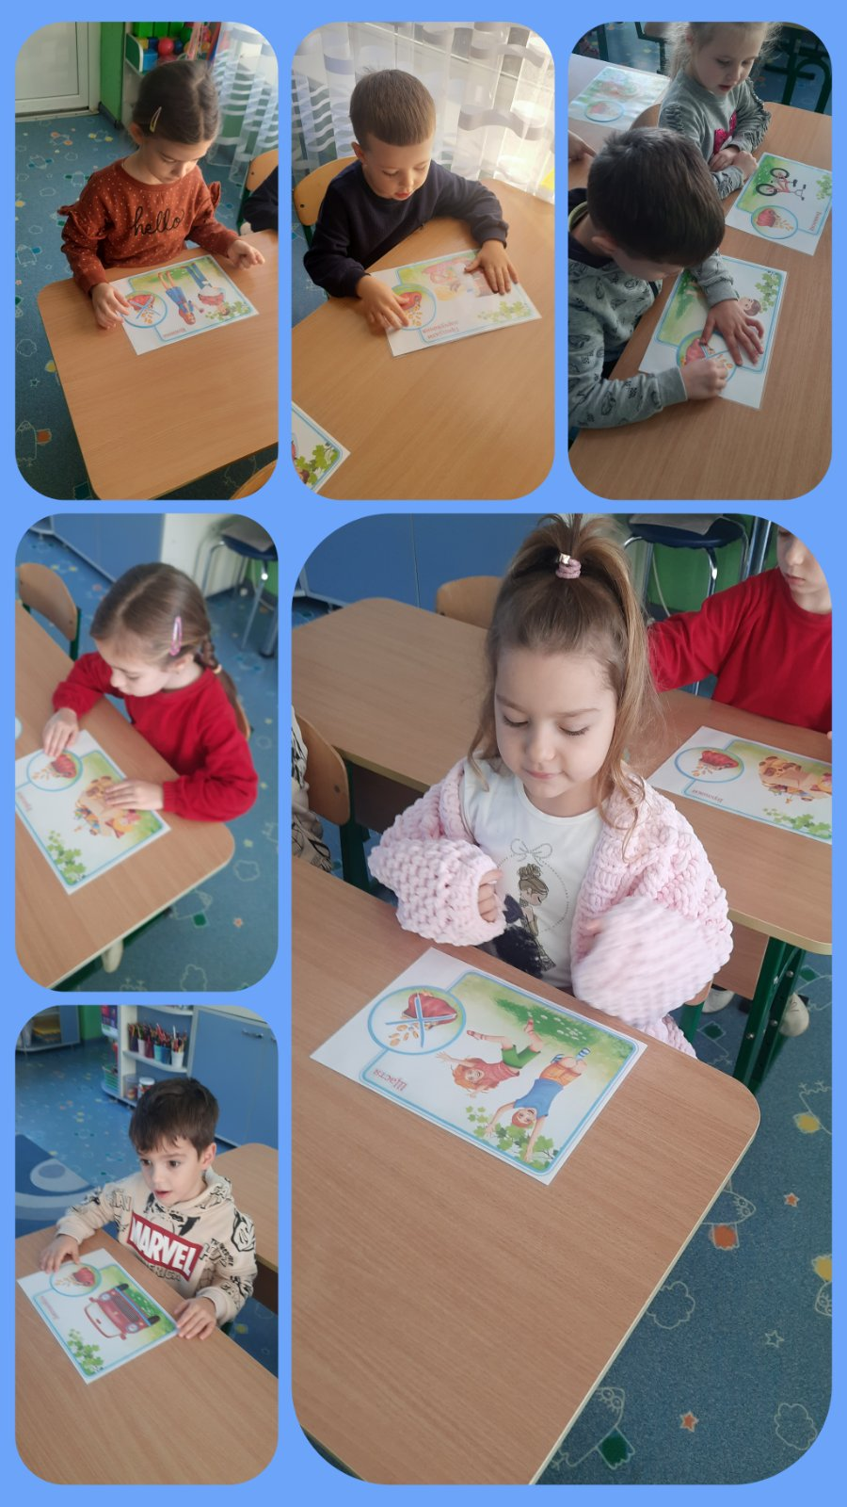
Дидактична гра «Хочу, треба»
Дидактична гра «Що можна придбати за гроші, а що ні»

Slide 9
 | Ранкові години | Організована освітня діяльність | 1-ша прогулянка | 2-га половина дня
27.11 Среда | Бесіда «Потреби, товари, послуги», ознайомити дітей з поняттями «потреби», «товари», „послуги” Д/г «Що можна придбати за гроші, а що ні», дати уявлення дітям про те, що не все можна купити за гроші Р/г «День і ніч», розвивати спритність. Трудова діяльність: запропонувати дітям роздати роздатковий матеріал на заняття по логіко-математичного розвитку | 1.Логіко-математичний розвиток «В гостях у гнома економа (дидактична гра «Магазин») Мета: ознайомити дітей з економічними поняттями «гроші» та «ціна»; вчити називати грошовий знак України – гривню;формувати вміння співвідносити товар з певною кількістю грошей;вчити розкладати число на два менших; розвивати математичні здібності, пам’ять, мислення, виховувати допитливість 2.Художньо – мовленнєвий розвиток. Читання казки Ю.Єрьоменко «Підступна свинка» 3. Фізкультура – 11.40 | Спостереження за машиною, яка привозить продукти в дитячий садок. Д/г «Что із чого зроблено?» Р/г «Ми веселі дети» Трудова діяльність : запропонувати дітям прибрати ігровий майданчик. | Пограти в гру «Плануємо бюджет» , запропонувати дітям уявити себе в різних ролях (мама, тато, діти, бабуся, дідусь) ізапланувати можливі витрати і доходи сім’ї Рольова гра «Купуємо продукти в магазині» Р/г «Хто перший» Читання казки Г.-Х.Андрерсена «Срібна монета» Самостійна робота (художня): розмальовування розмальовок

Slide 10
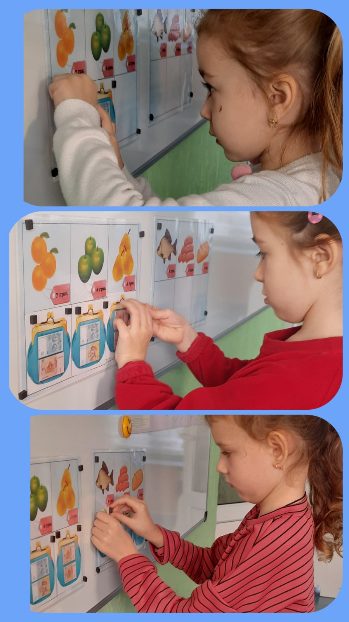
Логіко-математичний розвиток
«В гостях у гнома економа (дидактична гра «Магазин»)

Slide 11
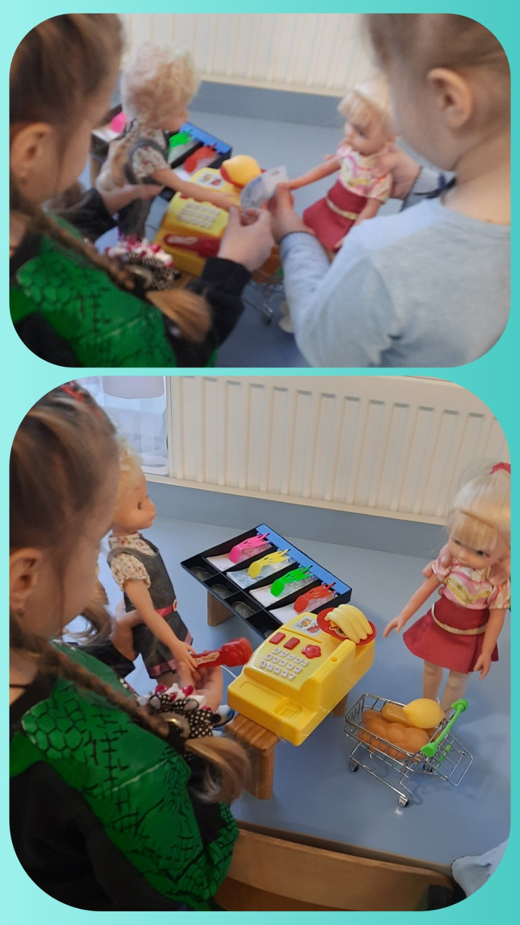
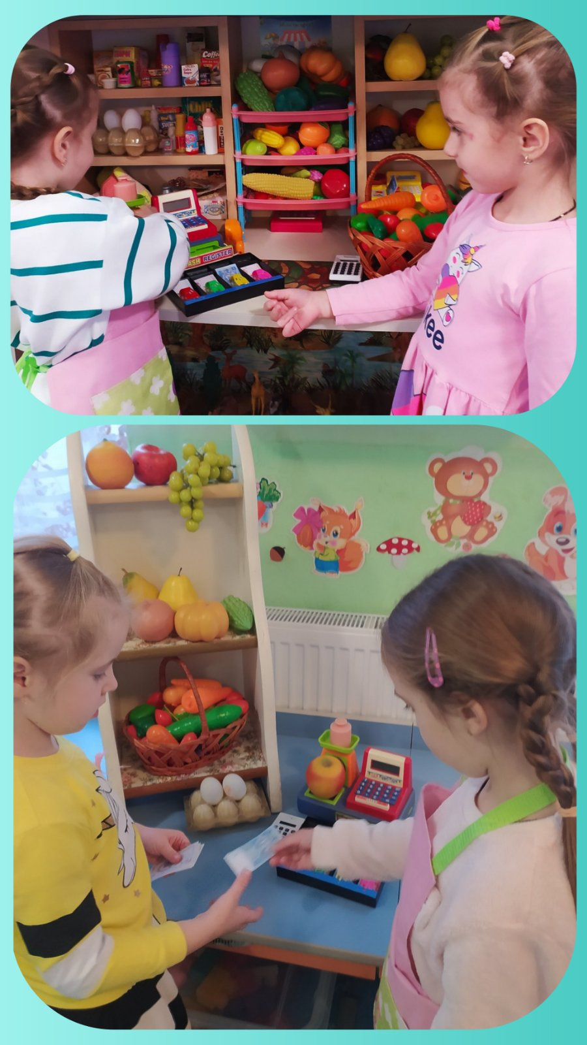
Сюжетно - рольова гра «Купуємо продукти в магазині»

Slide 12
 | Ранкові години | Організована освітня діяльність | 1-ша прогулянка | 2-га половина дня
28.11 Чет верг | Бесіда «Для чого людина працює?», закріпити поняття «природні» та «трудові ресурси» , формувати уявлення про те, що праця є першоосновою життя людини. Д/г «Кому що потрібно для роботи», вдосконалювати знання дітей про професії дорослих; вчити знаходити предмети, що потрібні для певної професії Р/г «Зроби фігуру» Індивідуальна робота: повторити з дітьми склад числа 7 та 8 з двох менших | 1.Художньо-продуктивна діяльність (аплікація) «Прикрасимо гаманець», Мета: закріпити поняття гроші, вправляти в прийомах різання, акуратного користування ножицями, пензлом, клеєм; розвивати дрібну моторику, творчу уяву, естетичне сприйняття; самостійність. 2.Розвиток мовлення «Подорож гномів – економів по казках». Д/г «З якої казки». Мета: розширити й уточнити знання дітей про казки та казкових героїв; закріпити знання економічних термінів, уміння вживати їх в розмовній мові; уміння їх вживати в розмовній мові; продовжувати формувати мовленнєву культуру спілкування; розвивати вміння дітей логічно й послідовно будувати розповідь; виховувати в дітей любов до казокб наполегливість у пошуку вирішення виникаючих проблем. М-л: ілюстрації до казок | Спостереження за птахами та їх поведінкою в кінці осеніб закріпити знання про перелітних та зимуючих птажів. Д/г «Перелітні та зимуючі птахи» Р/г «Хто швидше» Трудова діяльність: запропонувати дітям насипати корм у годівничку. Самостійні ігри дітей на майданчику | Гурток образотворчого мистецтва Д/г «Придбай іграшки» , сформувати поняття про товар (іграшки) та його ціну Р/г «Не наступи» удосконалювати вміння ходити, переступаючи через кубики Читання казки Легкий хліб»

Slide 13
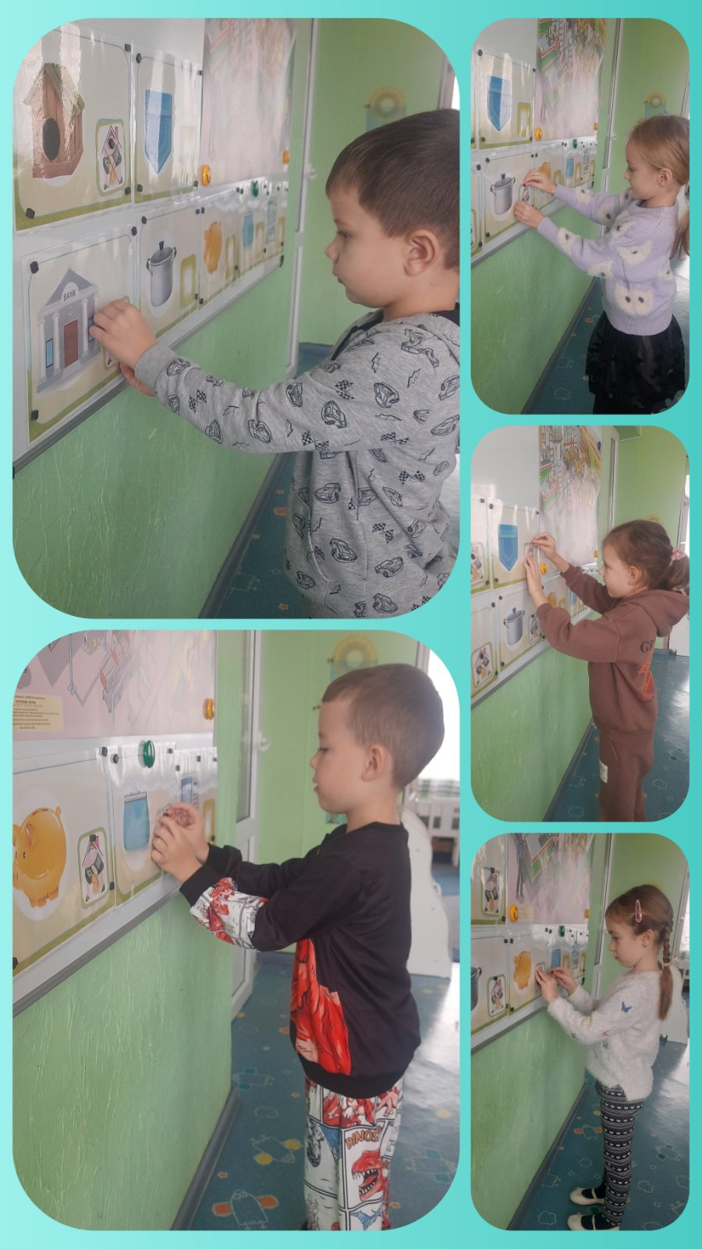
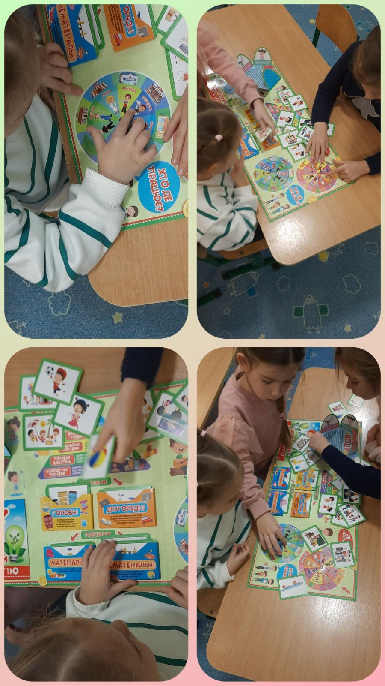
Дидактична гра «Де мешкають гроші»
Розгляд лепбука «Економіка»

Slide 14
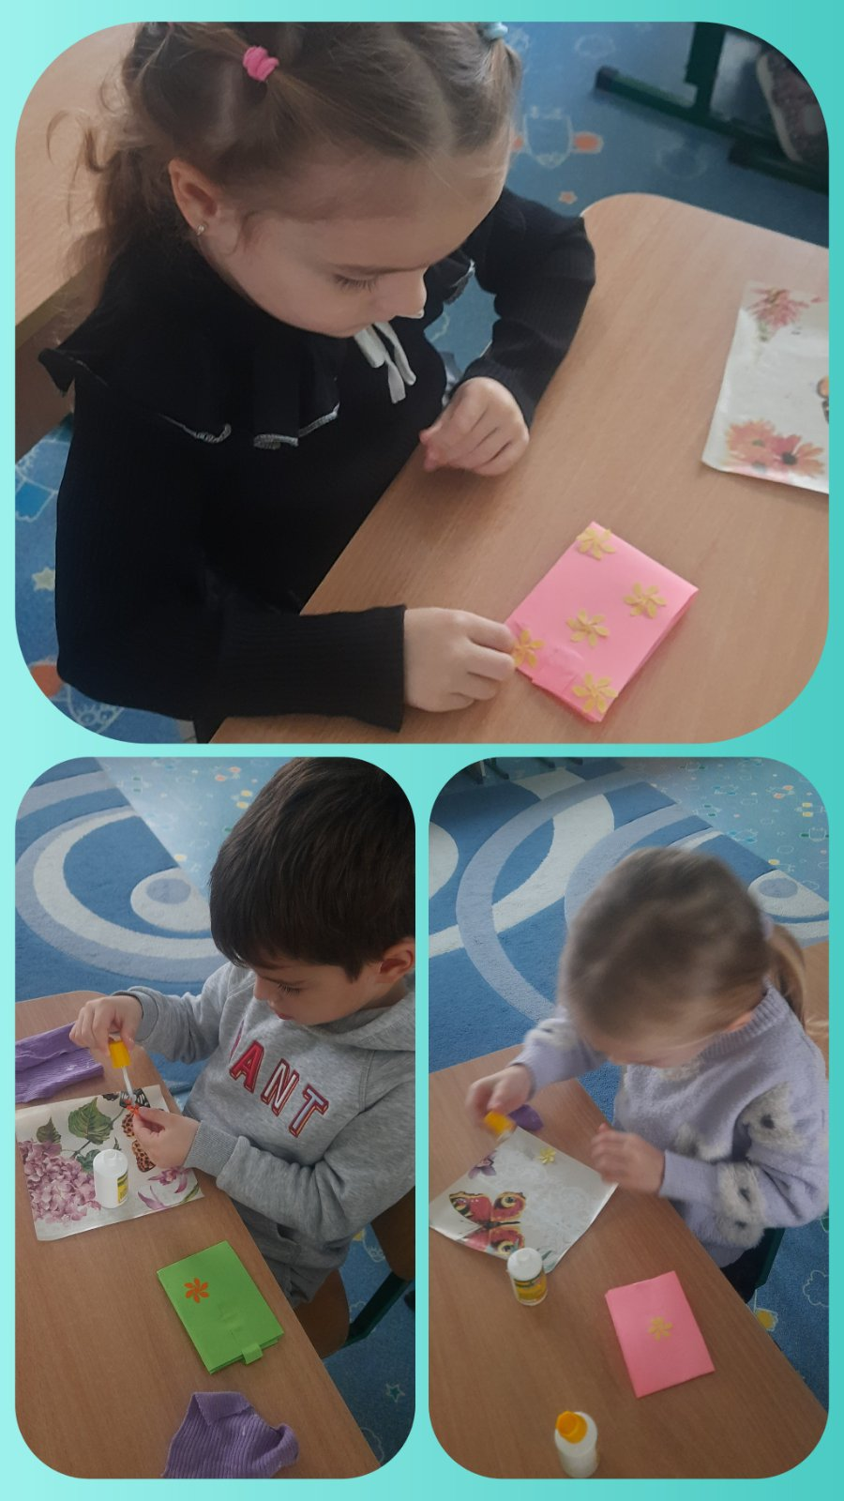
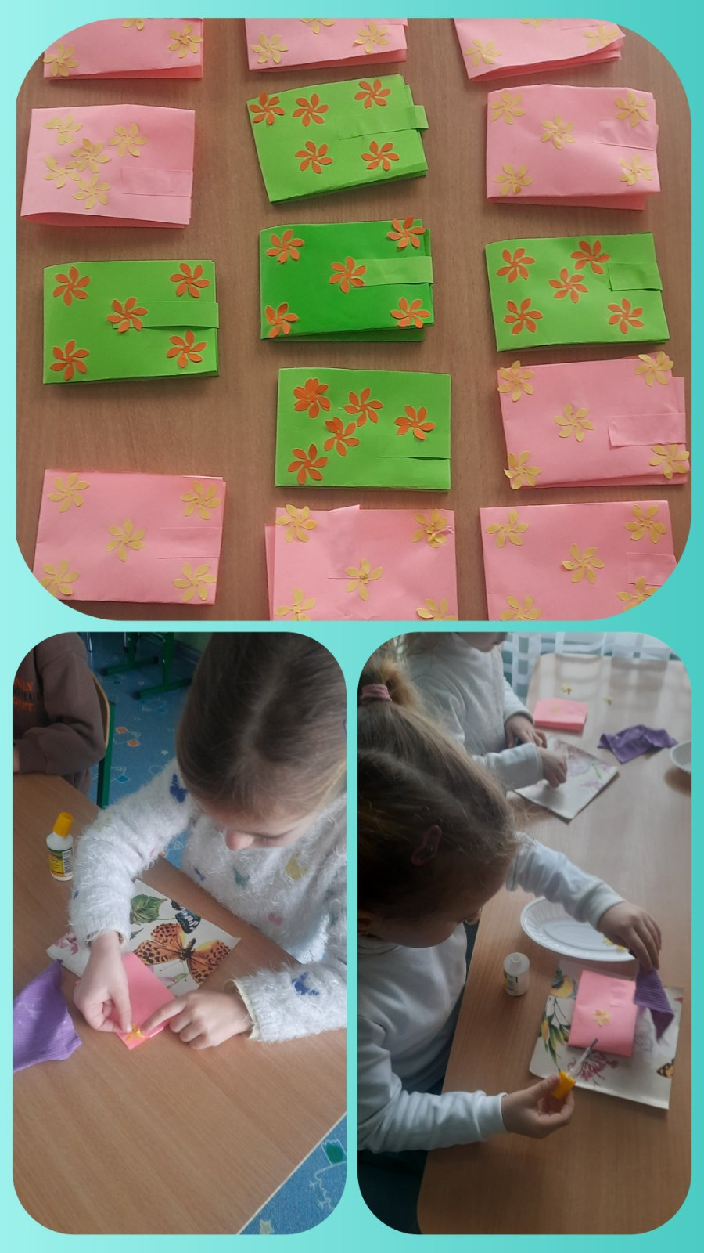
Художньо-продуктивна діяльність (аплікація)
«Прикрасимо гаманець - портмоне»

Slide 15
 | Ранкові години | Організована освітня діяльність | 1-ша прогулянка | 2-га половина дня
29.11 П’ят ниця | Бесіда - роздум «Якщо я був бізнесменом …» Д/г «Придумай рекламу своєму товару»; закріпити вміння виділяти головні ознаки товару; учити рекламувати товар Р/г « Хто швидше». Трудові доручення в куточку природи: полити квіти; повитирати пил з листочків. Індивідуальна робота з розвитку мовлення: закріпити знання про професії своїх батьків. | 1.Ознайомлення з соціумом «Бізнес і реклама» Мета: розширювати знання про поняття «бізнес», «бізнесмен», «власна справа», «реклама бізнесу», «банківський кредит»; вчити користуватися грошима; формувати розуміння того, що гроші потрібно заробляти і не можна витрачати дарма; виховувати спостережливість, кмітливість, критичність мислення». М-л: зразки реклами. 2. Музичне 3.Художньо-продуктивна діяльність (ліплення) «Скарбничка для монет (свинка)» Мета: вчити дітей передавати образ свинки (скарбнички»; закріплювати вміння зображувати форму, розташування і величину частин тіла тварини; вправляти в прийомах ліплення з пластиліну: розкачування, відтягування, сглажування; виховувати самостійність. Матеріал: свинка скарбничка; зразок; пластилін жовтого кольору; стеки; дощечки; серветки. | Піший перехід: екскурсія до крамниці Д/г «Магазин» , продовжувати ознайомлювати дітей з економічними поняттями «гроші» та «ціна» Р/г «Знайди собі пару» Трудові діяльність: запропонувати дітям прибрати майданчик, підмести доріжки Фізичні вправи на свіжому повітрі: індивідуально повторити вправи вивчені на занятті. | Гурток образотворчого мистецтва Розгляд лепбука «Економіка» узальнити знання дітей про економіку Р/г « Хто перший» Читання вірша В.Рубина «Про рекламу» Сюжетно-рольова гра: «Магазин іграшок», продовжити вчити дітей гратися в сюжетно-рольові ігри, самостійно розігрувати сюжет гри;ознайомити дітей з працею дорослих в магазині.

Slide 16
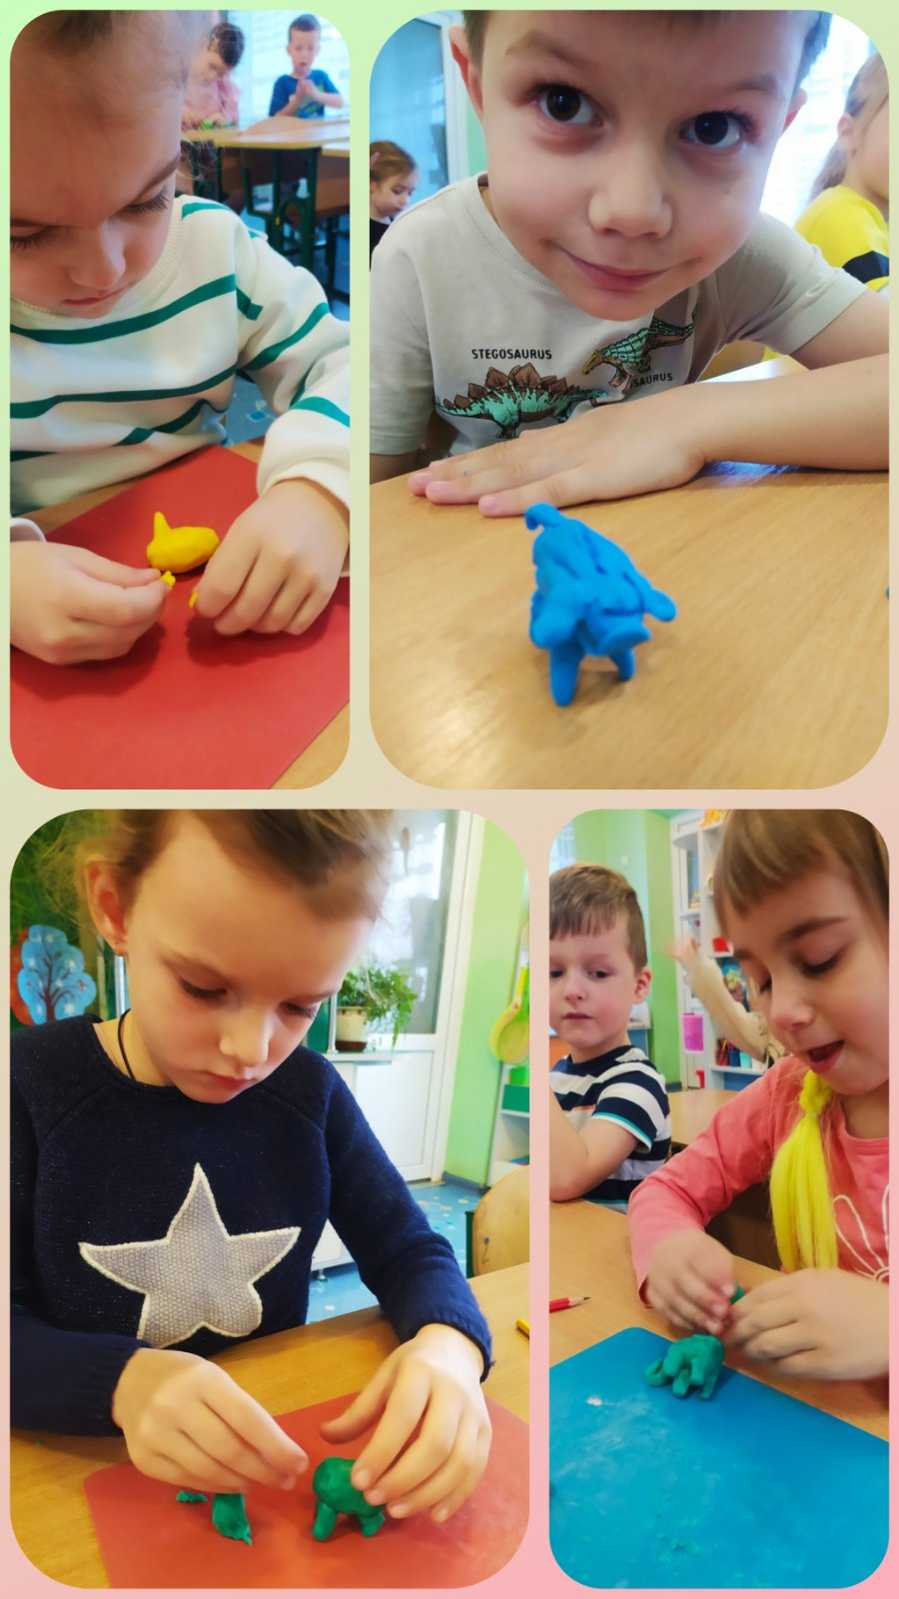
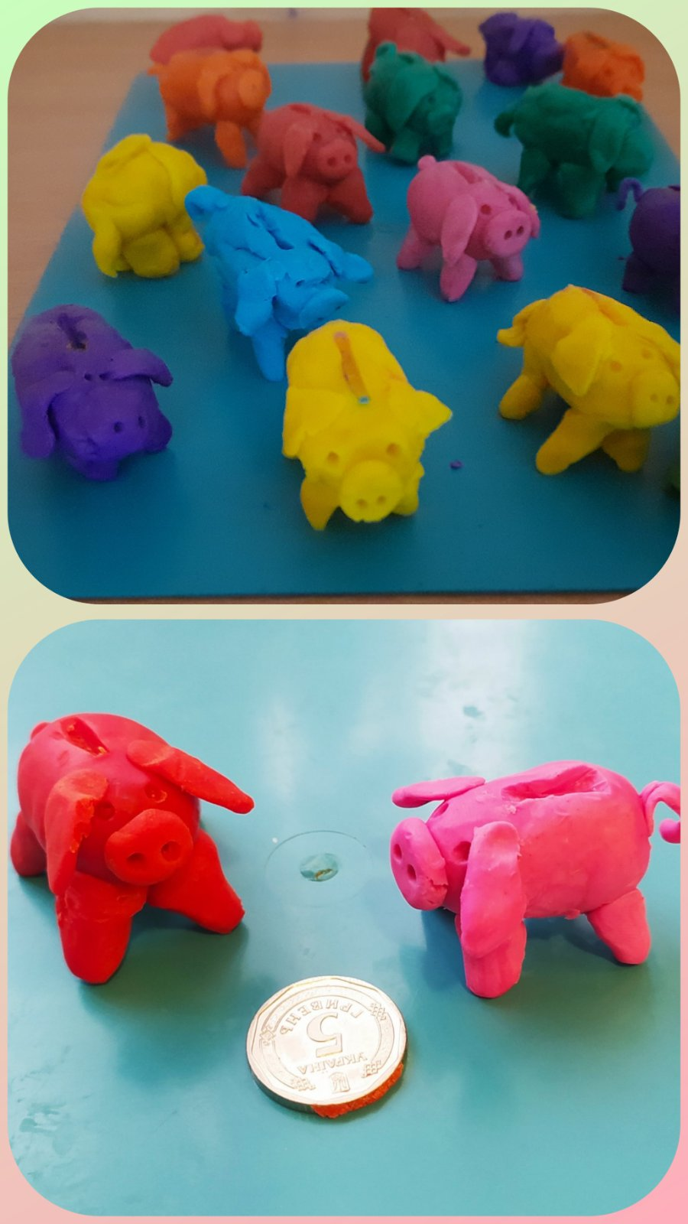
Художньо-продуктивна діяльність (ліплення) «Скарбничка для монет (свинка)

Slide 17
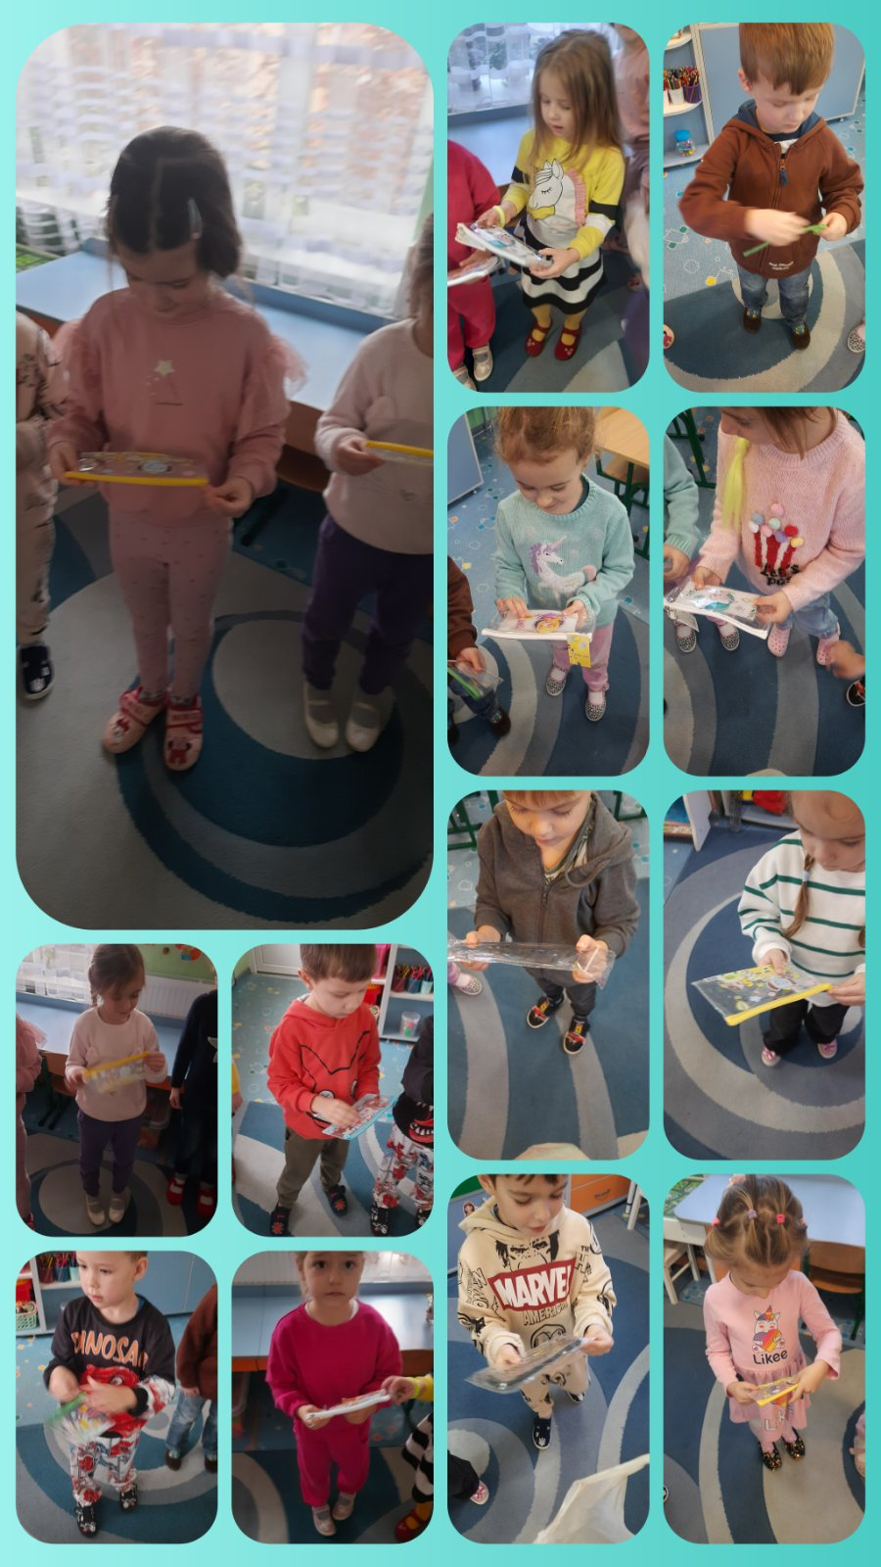
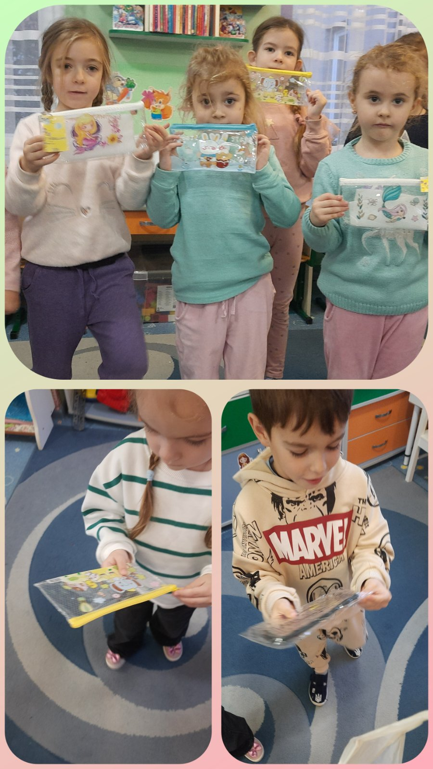
Отримання подарунків в кінці проекта

